Slide 1

周报
2019.05.19
李冰川

Slide 2
本周总结：
完成人体静态重建精度评估程序

Slide 3
计算人体身高、三围等信息
在扫描仪扫描的模型上标注点来计算人体的身高三围信息。
在只有身份系数的SMPL输出模型上标注点来计算人体的身高三围信息与前者比较。
长度计算方法，例如测量上臂和下臂的长度，在模型中标注两个点，直接计算欧式距离，存在的问题是，两个模型标注的不一致，存在较大误差，得多次校正，花费较多时间。
围度的测量方法，例如测量胸围，先标注一圈点，取出其中大概等距的三个点，找出两两之间的测地线，累积所有点之间的距离作为胸围长度。取三个点的好处是不需要考虑点的顺序，容易实现。图中黑色的线条就是所要测量的围度信息。

Slide 4
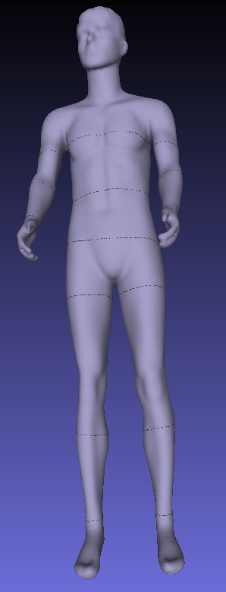
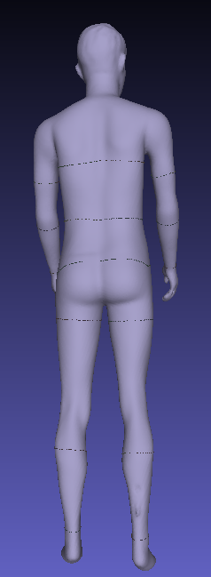
所有围度信息的路径

Slide 5
两个模型的数据比较
扫描数据 重建数据 误差 误差百分比
## 身高 Points
1873.71 1883.71 10.004 %0.533917
## 腰围 Points
749.166 724.025 25.1418 %3.35597
## 胸围 Points
884.689 759.483 125.206 %14.1526
## 臀围 Points
927.016 855.135 71.8808 %7.754
## 肩宽 Points
400.269 274.706 125.562 %31.3695
## 肩膀到胯部高度 Points
457.316 470.04 12.7239 %2.78229

Slide 6
## 左上臂长度 Points
288.581 286.782 1.79911 %0.623432
## 左上臂维度 Points
288.067 216.667 71.3996 %24.7858
## 左小臂长度 Points
268.422 258.291 10.1314 %3.77442
## 左小臂维度 Points
257.407 215.109 42.2975 %16.4321
## 左手腕维度 Points
162.131 140.998 21.1328 %13.0344
## 左大腿长度 Points
334.758 337.969 3.21105 %0.959217
## 左大腿维度 Points
534.851 457.823 77.0283 %14.4018
## 左小腿长度 Points
400.013 408.036 8.02374 %2.00587
## 左小腿维度 Points
373.475 307.923 65.5526 %17.5521
## 左脚腕维度 Points
232.384 186.418 45.9658 %19.7801

Slide 7
## 右上臂长度 Points
276.499 261.182 15.3175 %5.53979
## 右上臂维度 Points
286.924 212.732 74.1924 %25.8578
## 右小臂长度 Points
276.146 271.431 4.71529 %1.70753
## 右小臂维度 Points
255.679 219.411 36.2683 %14.1851
## 右手腕维度 Points
161.075 144.998 16.0771 %9.98112
## 右大腿长度 Points
334.216 346.704 12.4871 %3.73624
## 右大腿维度 Points
533.47 457.383 76.0875 %14.2627
## 右小腿长度 Points
414.317 409.091 5.2253 %1.26119
## 右小腿维度 Points
388.077 311.314 76.7634 %19.7804
## 右脚腕维度 Points
231.091 184.319 46.7716 %20.2395

Slide 8
下周总结：
开始将人体静态重建程序从python转C++

Slide 9
thanks！

